Slide 1
Milli UYANIŞ: Yurdumuzun İşgaline Tepkiler
ARİF ÖZBEYLİ
TARİH ÖĞRETMENİ
www.tariheglencesi.com
Youtube kanalı: tariheglencesi

Slide 2
6.Konu: Türk Milletini İmha Planı: Sevr Antlaşması
İtilaf Devletleri, Paris Barış Konferansı’nda Birinci Dünya Savaşı’nın yenilen devletleriyle barış antlaşmaları imzaladıkları halde Osmanlı Devleti ile yapacakları antlaşmayı daha sonrayı bırakmışlardı. İtilaf Devletleri, Paris Barış Konferansı’nda yarım bıraktıkları işi tamamlamak üzere önce Londra’da, 1920 yılı Nisan ayı ortalarında da San Remo’da bir araya geldiler.

Slide 3
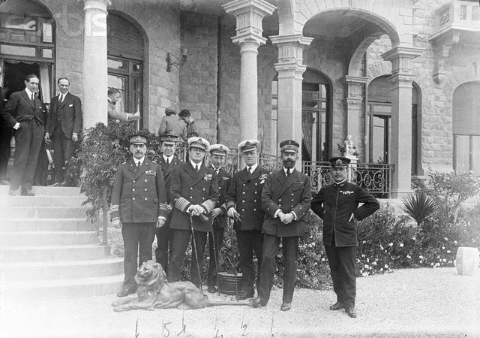
San Remo Konferansı

Slide 4
San Remo Konferansı’na katılan İngiliz, Fransız ve İtalyan temsilciler burada Osmanlı Devleti’ne imzalatacakları antlaşma taslağına son şeklini verdiler. 11 Mayıs 1920’de de aldıkları kararları Paris’te bulunan Osmanlı heyetine bildirerek antlaşmanın bir ay içinde imzalanmasını istediler. Bir yandan da Osmanlı yönetimini bu antlaşmayı kabul etmeye zorlamak için Anadolu ve Trakya’daki Yunan birliklerini harekete geçirdiler.

Slide 5
Bunun üzerine hükûmet, devletin ileri gelenlerine antlaşmanın imzalanması yönünde görüş bildirdi. Öneri, Saltanat Şûrasında da görüşüldü ve Topçu Feriki (Korgenerali) Rıza Paşa dışındaki tüm üyeler tarafından kabul edildi. Bu kararın ardından antlaşma metni, Fransa’ya giden bir Osmanlı heyeti tarafından 10 Ağustos 1920’de Paris yakınlarındaki Sevr kasabasında imzalandı. 433 maddesi bulunan Sevr Antlaşması’nın bazı maddeleri şunlardır:

Slide 6
1) Osmanlı Devleti’nin elinde İstanbul ve çevresi ile Anadolu’da küçük bir toprak parçası kalacaktır. Ancak Osmanlı Devleti antlaşmaya uymazsa İstanbul da Türklerin elinden alınacaktır.
2) Boğazlar savaş zamanında bile bütün devletlerin gemilerine açık tutulacak, Boğazlar bölgesi kendine ait bayrağı ve bütçesi olan bir komisyon tarafından yönetilecektir.
3) Osmanlı Devleti’nde zorunlu askerlik kaldırılacak, toplam asker sayısı 50.700’ü geçmeyecektir. Bu ordunun tank, top, ağır makineli tüfek ve uçak gibi silahları olmayacaktır.
4. Çeşitli nedenlerle ülkeden ayrılan Hristiyan azınlıklar geri dönebilecek ve bunların zararları Osmanlı Devleti tarafından karşılanacaktır.
5. Kapitülasyonlar İtilaf Devletlerinin yararlanacağı şekilde genişletilerek yeniden yürürlüğe konulacaktır.
6) Mondros Ateşkes Antlaşması’nın İtilaf Devletlerine istedikleri yerleri işgal etme ve haberleşmeyi denetleme imkânları veren maddeleri yürürlükte kalmaya devam edecektir.

Slide 8
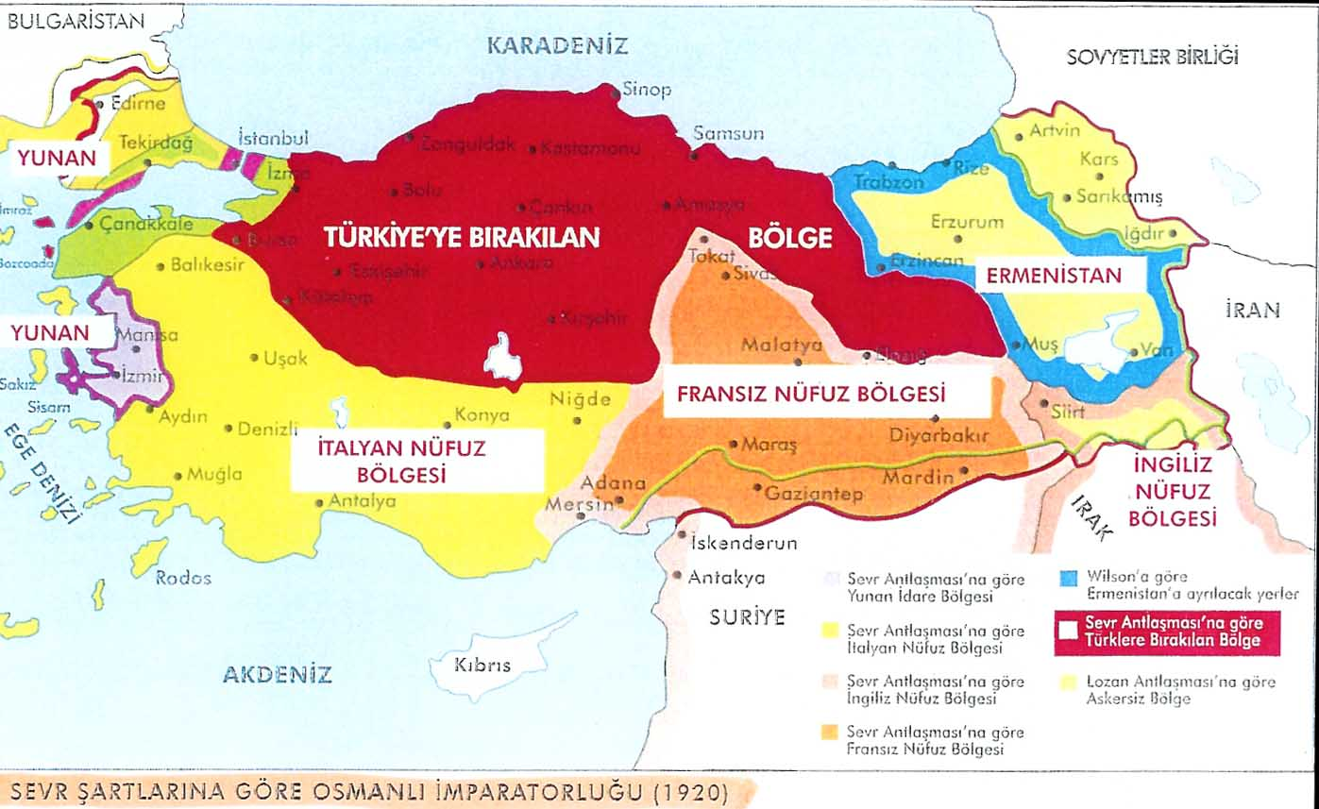

Slide 9
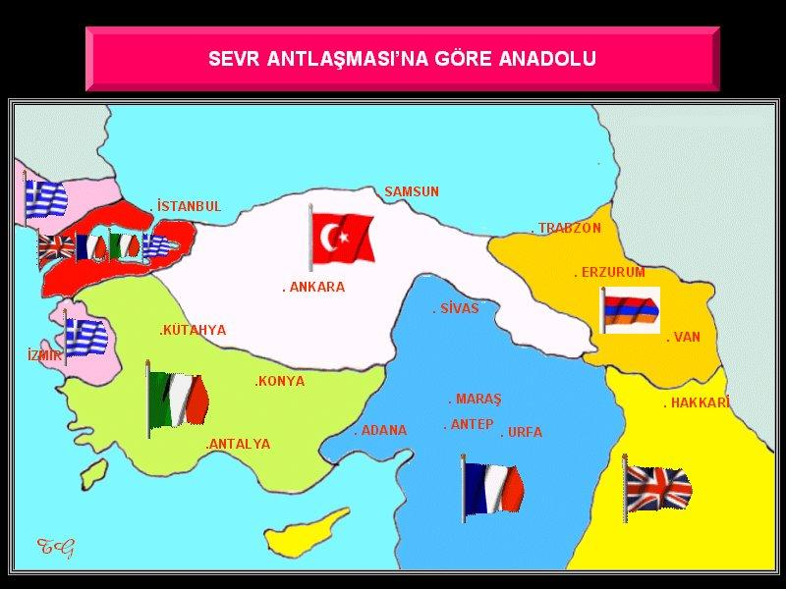

Slide 10
Mustafa Kemal, Sevr Antlaşması’nı büyük bir tepkiyle karşıladı. O, bu antlaşma hakkındaki düşüncelerini soran bir gazeteciye şu cevabı vermiştir:
“Sevr Antlaşması Türk milleti için öylesine uğursuz bir idam kararnamesidir ki onun bir dost ağzından çıkmamasını dileriz. Bu konuşmamız sırasında bile Sevr Antlaşması’nı ağzıma almak istemem. Sevr Antlaşması’nı kafasından çıkarmayan milletlerle güven temeline dayanan ilişkilere girişemeyiz. Bize göre böyle bir antlaşma yoktur”

Slide 11
Mustafa Kemal gibi Büyük Millet Meclisi de Sevr Antlaşması’na şiddetle karşı çıktı. Meclisimiz 19 Ağustos 1920 tarihli toplantısında aldığı kararla bu antlaşmayı imzalayanları ve onaylayanları vatan haini ilan etti. Sevr Antlaşması’ndan sonra Türk milleti yabancıların vatanına ve bağımsızlığına yönelik niyetlerini açıkça görmeye başladı. Buna karşı öfkesini de topyekûn bir mücadeleye girişerek gösterdi.

Slide 12
“Türkler padişahın buyruklarına uymaktan vazgeçtiler. Mustafa Kemal’e her yandan yardım yağmaya başladı. Anadolu, duygusal olduğu kadar içten, gerçek bir halk ayaklanmasına tanık oldu. Her yaştan binlerce kadın ve erkek, Meclis Hükûmetinin emrine girmek için Ankara’ya geldi. Erkekler kurulmakta olan orduya katılıyor, köylü kadınlar cephane taşıyor, hâli vakti yerinde aile kızları yaralılara bakıyor ya da askere elbise dikiyordu. İstanbul Meclisinin tutuklanmaktan kurtulan milletvekilleri, her rütbeden subaylar, memurlar, öğrenciler, mühendis ve doktorlar İngiliz hatlarını gizlice aşarak Ankara’ya geliyor; zengin-fakir herkes vatan hizmetine koşuyordu.”
Benoit Mechin, Mustafa Kemal, s. 196.

Slide 13
18 ARALIK 2016

Slide 14
CEVAP: B

Slide 15
27 KASIM 2014

Slide 16
CEVAP: C

Slide 17
26 KASIM 2015

Slide 18
CEVAP: C

Slide 19
24 KASIM 2016

Slide 20
CEVAP: C

Slide 21
13 ARALIK 2015

Slide 22
CEVAP: D

Slide 23
24 KASIM 2016

Slide 24
CEVAP: A

Slide 25
15 MAYIS 2016

Slide 26
CEVAP: D

Slide 27
KPSS’YE HAZIRLIK DAHA KOLAY Online Kitapçılarda…

